Slide 1



Slide 2

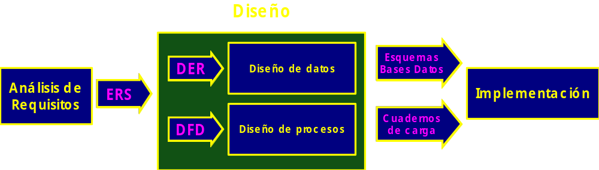
Diseño de la Base de Datos
Diseño arquitectónico (procesos)
© IES Nervión. Departamento de Informática

Slide 3

Diseño conceptual:
  Centrado en el QUÉ
  Comprensible para el usuario
Diseño lógico:
  Pasamos de la especifica-ción de requisitos a reglas de construcción del sistema
  Debemos tomar decisiones arquitectónicas (modelo BD)
  Básico para la calidad y rendimiento del sistema
  Fundamentalmente técnico
© IES Nervión. Departamento de Informática

Slide 4


Nos centraremos en BB DD relacionales
  Transformación del Diagrama E-R al Modelo Relacional
  Normalización
© IES Nervión. Departamento de Informática

Slide 5

Diseño conceptual (análisis)
  Diagrama E/R (sólo depende de los datos)
Diseño lógico
  Modelo relacional (depende del modelo)
Diseño físico
  Consideraciones de eficiencia (depende del SGBD y de las máquinas)
© IES Nervión. Departamento de Informática

Slide 6

Toda entidad se convierte en una relación (tabla)
Toda interrelación N:M se transforma en una relación
Toda interrelación 1:N se traduce por el fenómeno de propagación de claves o se crea una nueva relación
© IES Nervión. Departamento de Informática

Slide 7


Toda entidad se transforma en una relación (tabla)
Cena de Navidad | 20/12/14 | Burguer King | 0
Cumple Leo | 15/01/15 | Cortijo Leo | 4
Fin de curso | 25/06/15 | Discoteca “El meneito” | 0
© IES Nervión. Departamento de Informática

Slide 8

Los atributos se transforman en columnas
  Los identificadores pasan a ser claves primarias
  Los identificadores alternativos (claves alternativas) aplican la restricción UNIQUE
  Los demás serán columnas sin restricciones
© IES Nervión. Departamento de Informática

Slide 9

Se transforma en una tabla
Su clave primaria está formada al menos por las claves de las entidades que asocia
Cada uno de los componentes de esa clave es clave ajena de la relación que referencia
© IES Nervión. Departamento de Informática

Slide 10
© IES Nervión. Departamento de Informática

Slide 11

Propagar la clave primaria de la entidad de menor cardinalidad en el sentido de la flecha
O bien, igual que N:M
  Si el número de ocurrencias interrelaciona-das es pequeño (muchos nulos)
  Si puede evolucionar a N:M
  Si tiene atributos propios (pueden propagarse también)
© IES Nervión. Departamento de Informática

Slide 12

Podemos aplicar las dos anteriores
Si ambas cardinalidades son (0,1), debemos transformarla en una nueva relación (tabla)
Si una tiene (1,1) y otra (0,1), propaga-mos la clave de la primera a la segunda
Si ambas son (1,1) tomamos conside-raciones de eficiencia o fundimos las dos entidades en una sola tabla
© IES Nervión. Departamento de Informática

Slide 13


Al propagar la clave hemos de especificar eliminación en cascada
© IES Nervión. Departamento de Informática

Slide 14

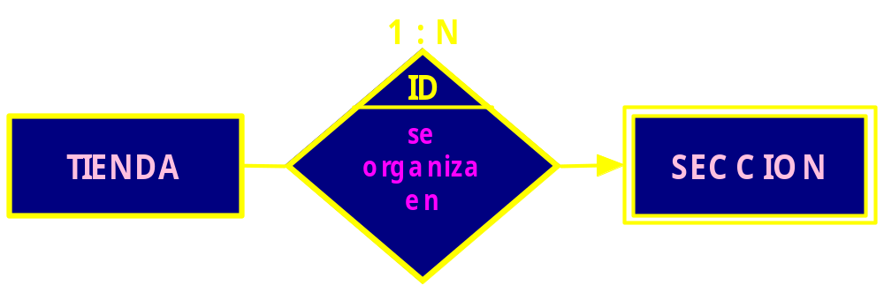
Hay que propagar la clave de la entidad fuerte que formará parte de la clave primaria de la débil
© IES Nervión. Departamento de Informática

Slide 15

Se resuelven como las N:M
  Una nueva tabla con las claves primarias de las tres tablas que se relacionan
  Su clave primaria está formada al menos por las claves de las entidades que asocia
  Cada uno de los componentes de esa clave es clave ajena de la tabla que referencia
© IES Nervión. Departamento de Informática

Slide 16

Englobarlo todo en una sola tabla
  Los subtipos se diferencian poco
  Las relaciones de los subtipos se pueden unificar
  La jerarquía es solapada
  La relación es total o casi. Si no lo es del todo, el AD debe admitir nulos
© IES Nervión. Departamento de Informática

Slide 17

Una tabla para el supertipo y otra para los subtipos
  Las tres primeras condiciones del anterior
  Relación parcial
© IES Nervión. Departamento de Informática

Slide 18

Una tabla para el supertipo y otra para cada subtipo
  Es la solución más flexible, pero más compleja
  Jerarquía parcial y exclusiva
  Subtipos muy diferentes o con relaciones diferentes
© IES Nervión. Departamento de Informática

Slide 19

Una para cada subtipo
  Se repiten los atributos del supertipo y el AD en todas las tablas
  Jerarquía total y exclusiva
  Supertipo con pocos atributos
© IES Nervión. Departamento de Informática

Slide 20

Las relaciones aumentan su tipo
Hay que incluir en las claves la dimensión temporal
  Fechas (problemas)
  Serialización
© IES Nervión. Departamento de Informática

